Slide 1


Media Partners

Slide 2

SSIS – dobre praktyki Jak to działa oraz kilka spraw na które warto zwrócić uwagę :)
Roman Czarko-Wasiutycz
roman.czarko@gmail.com

Slide 3


O Mnie
Od kilkunastu lat zbieram doświadczenia związane z technologiami Microsoftu. Począwszy od developera C++, PHP, C#, administratora SharePoint poprzez administrację bazami Microsoft SQL Server na projektowaniu i rozwijaniu hurtowni danych kończąc.
Posiadacz tytułów: MCTS, MCSA: SQL Server 2012,
MCSE: Business Intelligence.
Członek zarządu Stowarzyszenia Użytkowników SQL Server PLSSUG.
Wolnotariusz oraz współorganizator konferencji SQLDay.
Prywatnie fan gier komputerowych :)

Slide 4


Agenda
Sprzęt
Bufory i podział komponentów
Czym są drzewa wykonania (Execution trees)?
Czy wiemy na co możemy liczyć i na co zwrócić uwagę.
Wygląd ma znaczenie?

Slide 5
Sprzęt – o czym warto pomyśleć?
Przechowywanie danych
Łącza
Procesory
Pamięć
Co się dzieje z tym sprzętem podczas naszego zasilania?
Notes:
jakie dyski?
macierze?
wyłączność czy współdzielenie?
backupy, inne przetwarzania, działalność online
systemy źródłowe i docelowe
użycie kopii RO / snapshota

Slide 6
Czym jest bufor?
Obszar w pamięci
Alokowany przez komponenty asynchroniczne
Nie przemieszcza się oraz nie zmienia kształtu
Dane w buforze mogą być zmieniane („update”)
Prawie to samo co widać w Data Viewer

Slide 7



Bufory czyli jak to działa?
col1 | col2 | col3
ccc | ff | 1
bb | ss | 2
aa | ww | 3

Slide 8
Podział komponentów Mechanizm komunikacji
synchroniczne
operują na tym samym buforze
ilość wierszy na wejściu jak i na wyjściu jest taka sama
przykład: derived column, multicast, row count
asynchroniczne
tworzą nowy bufor
bufory mogą mieć inny „kształt” (kolumny, typy)
mogą mieć inną liczbę wierszy na wejściu i wyjściu
przykład: aggregate, sort, union all
Notes:
Source – asynchroniczny z dwoma buforami – dane + błędy
Destination – synchroniczny

Slide 9



Co mamy pod maską? czyli podział komponentów
blokujące
asynchroniczne
muszą odczytać wszystkie rekordy zanim przekażą wynik dalej
częściowo blokujące
asynchroniczne
przekazują dane po przetworzeniu partii rekordów
nieblokujące
synchroniczne
po przetworzeniu rekordu może go przetwarzać kolejny komponent
Notes:
Union All - asynchronous, semi-blocking transformation
http://sqlblog.com/blogs/jorg_klein/archive/2008/02/12/ssis-lookup-transformation-is-case-sensitive.aspx

Slide 10
Co mamy pod maską? czyli podział komponentów
Non-Blocking (synchroniczne) transformations | Semi-blocking (asynchroniczne) transformations | Blocking (asynchroniczne) transformations
Audit | Data Mining Query | Aggregate
Character Map | Merge | Fuzzy Grouping
Conditional Split | Merge Join | Fuzzy Lookup
Copy Column | Pivot | Row Sampling
Data Conversion | Unpivot | Sort
Derived Column | Term Lookup | Term Extraction
Lookup | Union All
Multicast
Percent Sampling
Row Count
Script Component (synchro output)
Export Column
Import Column
Slowly Changing Dimension
OLE DB Command

Slide 11
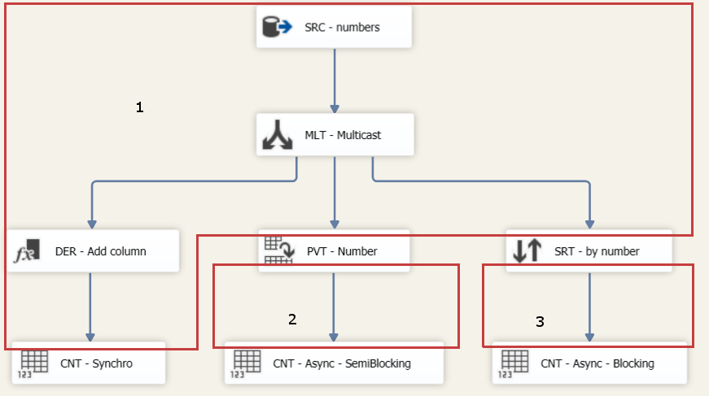
Execution trees

Slide 12

DEMO

Slide 13
Baseline w SSIS czyli log Twym przyjacielem
jak wydajne mamy źródło? (source -> rowcount)
ile trwają transformacje? (source/file -> flow -> rowcount)
jak wydajny mamy cel? (source/file -> flow -> destination)
Notes:
użycie rowcount do optymalizacji i debugu (command line - DTEXEC + log output)
onPostExecute – zapis do tabeli audytu licznikow i zapisanie różnic

Slide 14
Na co zwrócić uwagę? źródło (source)
select *
„Table or view” vs „SQL command”
właściwość DFT - RunInOptimizedMode
typy danych - rzutowanie na większy/ mniejszy typ
warunki WHERE czy conditional split?
NOLOCK lub TABLOCK hints
Notes:
OpenRowset (SET ROWCOUNT 1)
SQL command (sp_prepare / sp_execute)
RunInOptimizedMode - removing unused columns, outputs, and components from the data flow.
2x RunInOptimizedMode property - on Data Flow tasks and on project level
NOLOCK lub TABLOCK hints to remove locking overhead

Slide 15
Na co zwrócić uwagę? cel (destination)
indeksy / sterta (heap)?
partycjonowanie (partition switch)
Rows Per Batch oraz Maximum Insert Commit Size Settings (Log file!)
fastload
jeśli delta zmian > 10% - często warto przeładować całą tabelę zamiast wykrywać co się zmieniło
Notes:
Rows Per Batch oraz Maximum Insert Commit Size Settings - rozrost pliku logu również w trybie simple!

Slide 16
Na co zwrócić uwagę? właściwe komponenty
Lookup i właściwe użycie cache
Merge Join zamiast Lookup?
sortowanie w źródle + ustawienie właściwości is sorter i wskazanie kolumny
skrypty zamiast złożonych wyrażeń warunkowych (script task, script component) – łatwiejsze do debugu, intellisense, komentarze
Notes:
lookup i cache (cache można wykorzystać ponownie)
Merge Join (wymaga sorted inputs)
- Michał Noworyta 15:30 – 16:30 (Transformacje SSIS pod lupą)

Slide 17

Problem z update + Demo
dodawanie i aktualizacja rekordów w tej samej tabeli (deadlock)
Notes:
deadlocki ☺

Slide 18
Na co zwrócić uwagę? zrównoleglenie
uwaga na pamięć !
przetwarzanie rekordów z kilku serwerów
Lookup - i tak jest równoległe (to zależy :) )
Notes:
przetwarzanie rekordów z kilku serwerów – sterowanie np – tablica w bazie
http://toddmcdermid.blogspot.com/2010/09/parallelism-in-ssis-multiple-lookups.html

Slide 19
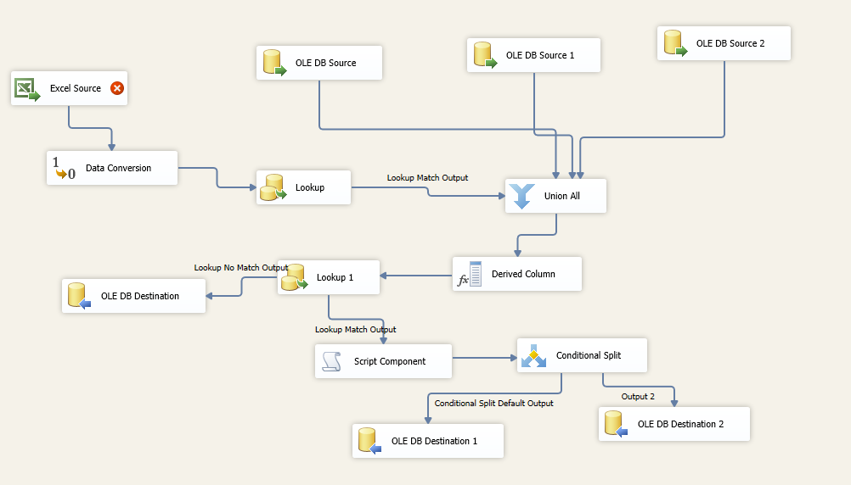
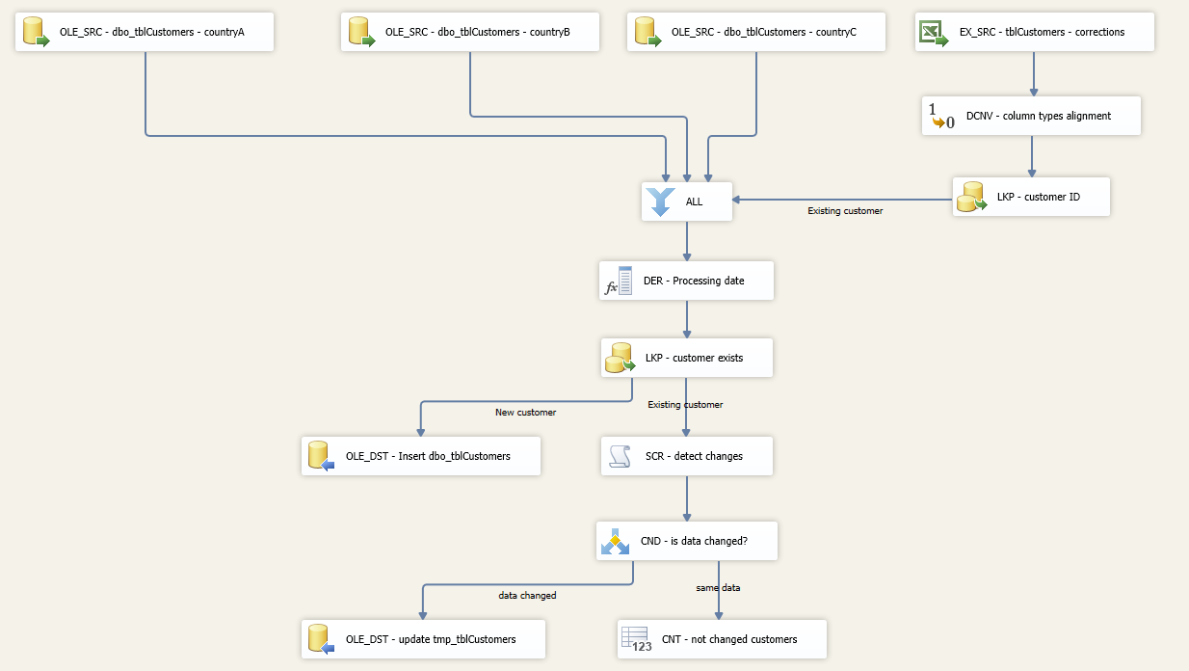
Czy wygląd ma znaczenie?
nazewnictwo
grupowanie, kontenery
wyrównanie
adnotacje
Notes:
http://sqlblog.com/blogs/jamie_thomson/archive/2012/01/29/suggested-best-practises-and-naming-conventions.aspx

Slide 20
Czy wygląd ma znaczenie?

Slide 21
Czy wygląd ma znaczenie?

Slide 22

Q&A
ANY QUESTIONS
Roman Czarko-Wasiutycz
roman.czarko@gmail.com

Slide 23

Media Partners

